Slide 1


Submissão de Projetos de Pesquisa

Slide 2
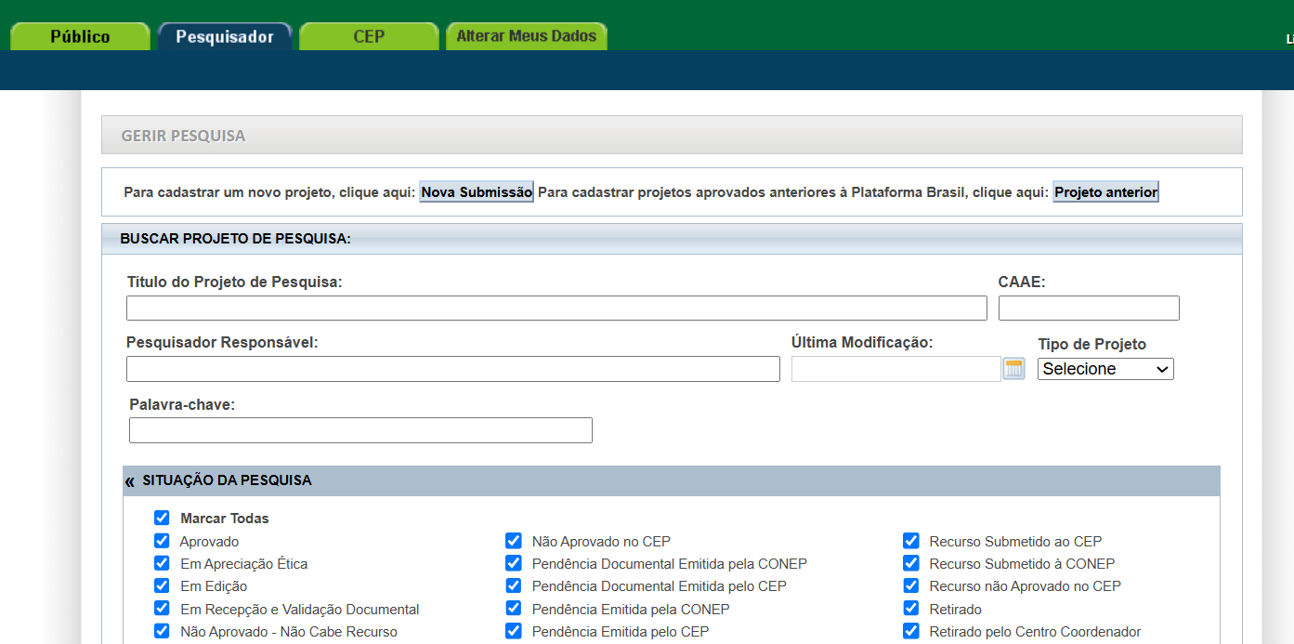
Submissão de Projetos de Pesquisa
Para submeter novos projetos
Para editar projetos anteriores

Slide 3
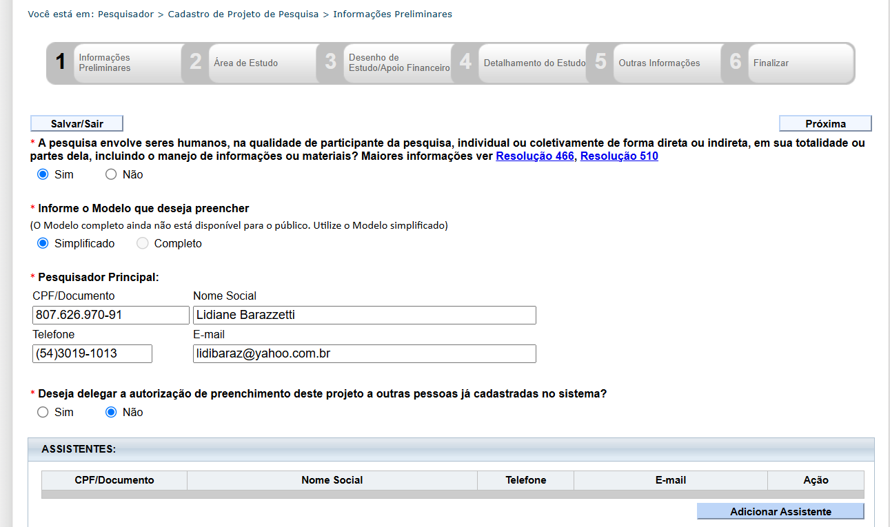
Submissão de Projetos de Pesquisa

Slide 4
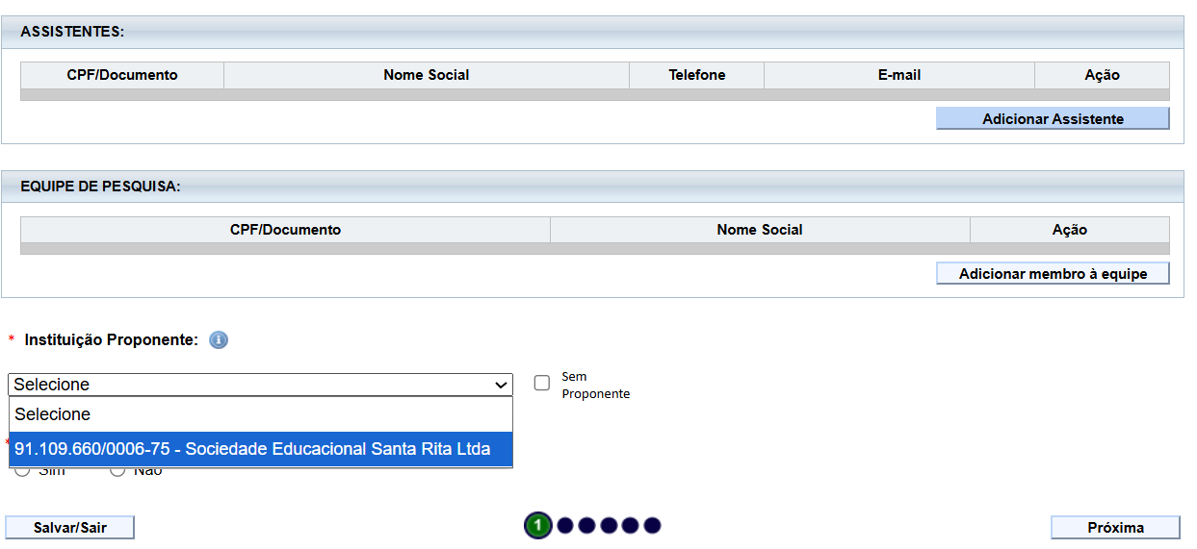
Submissão de Projetos de Pesquisa
ATENÇÃO

Slide 5
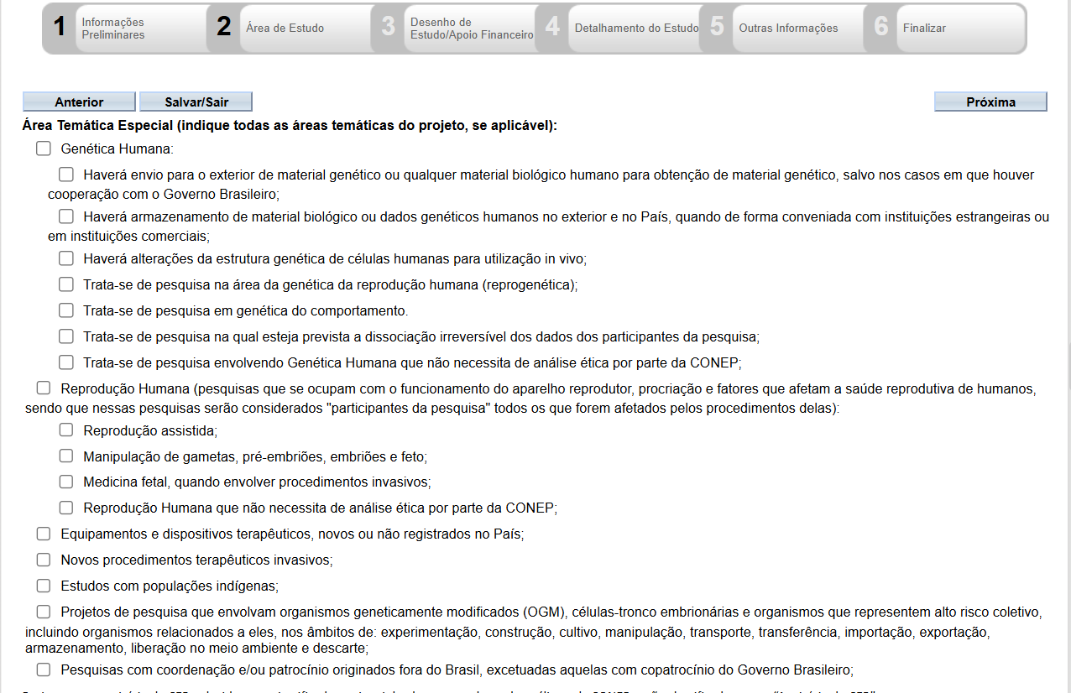
Submissão de Projetos de Pesquisa

Slide 6
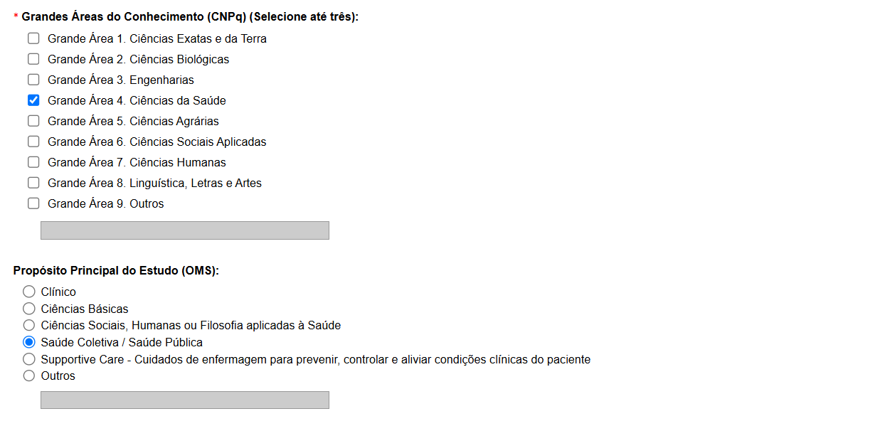
Submissão de Projetos de Pesquisa

Slide 7
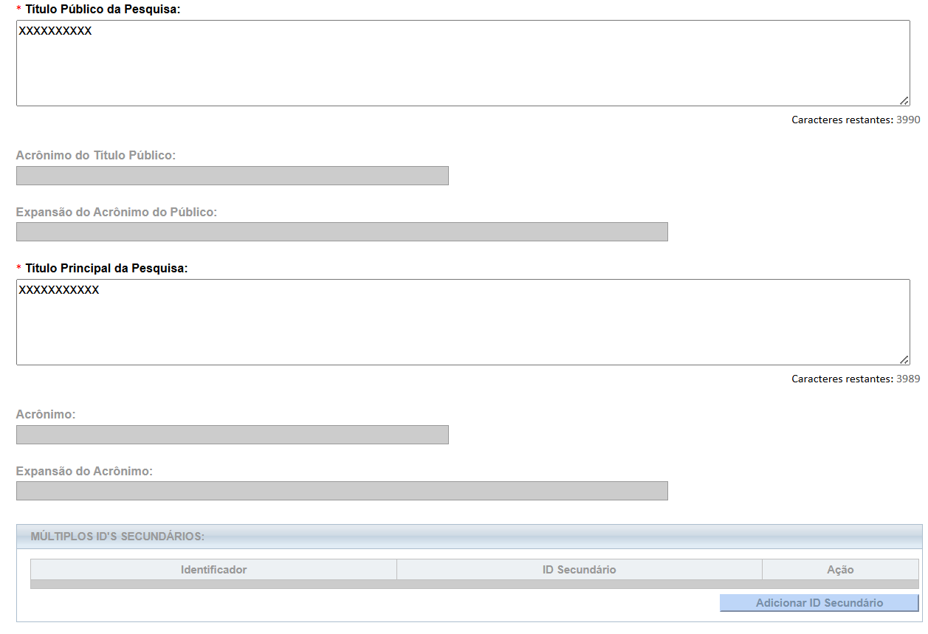
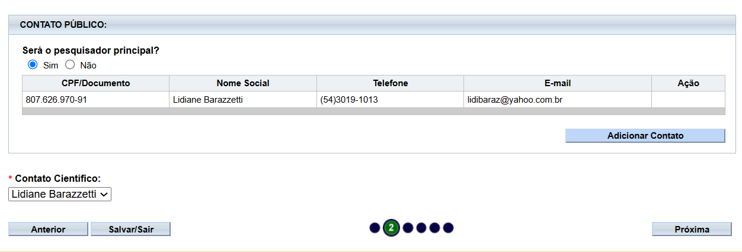
Submissão de Projetos de Pesquisa
Todos campos com * são de preenchimento obrigatório.

Slide 8
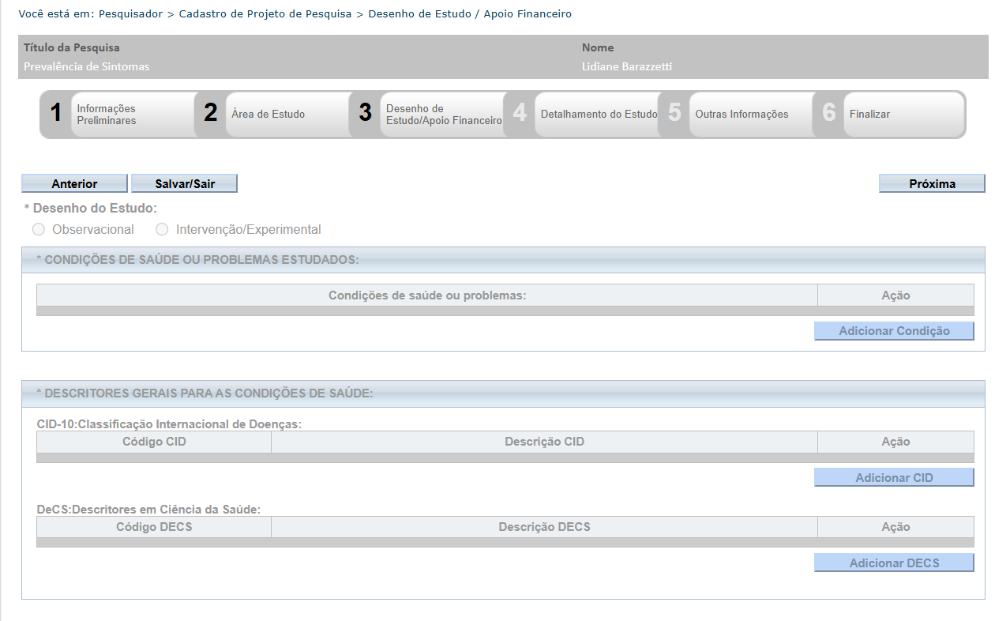
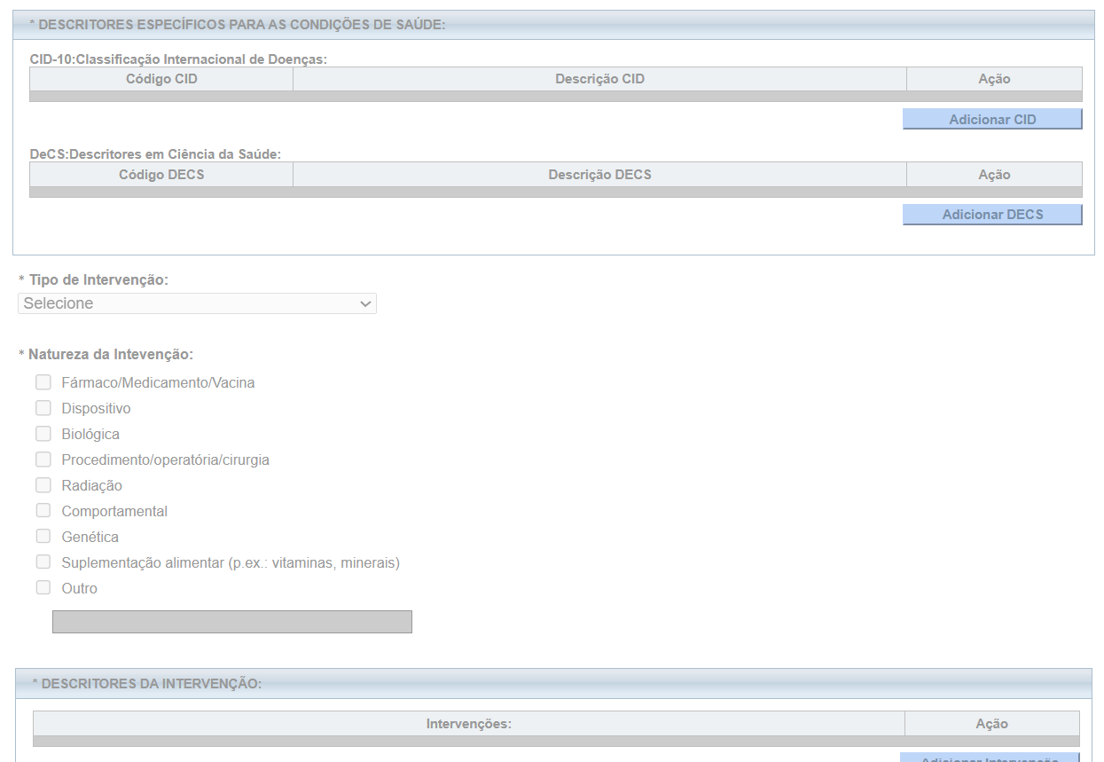
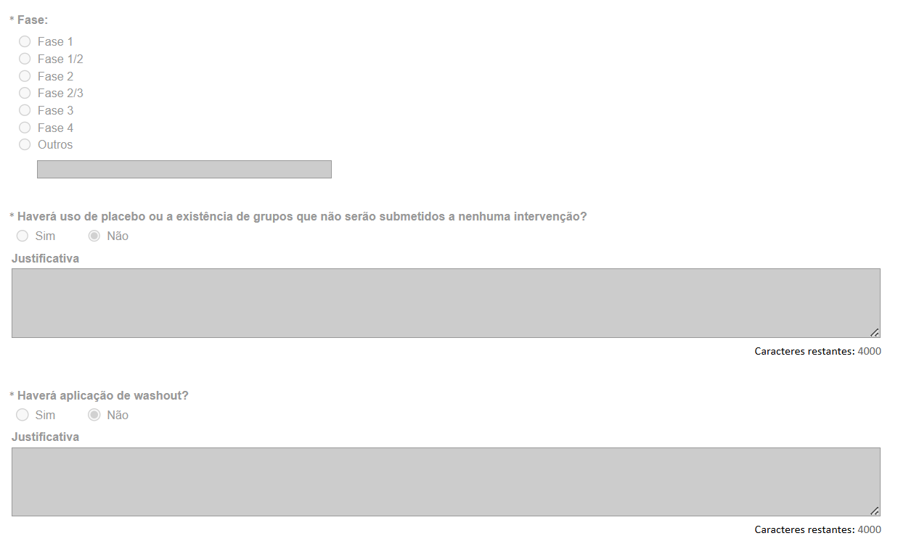

Slide 9
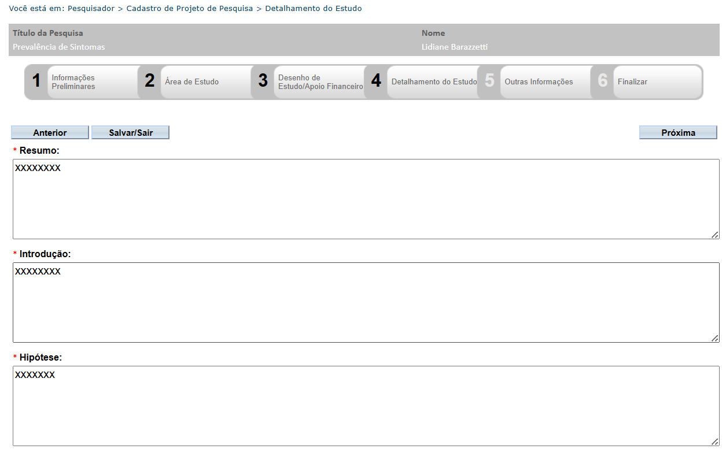
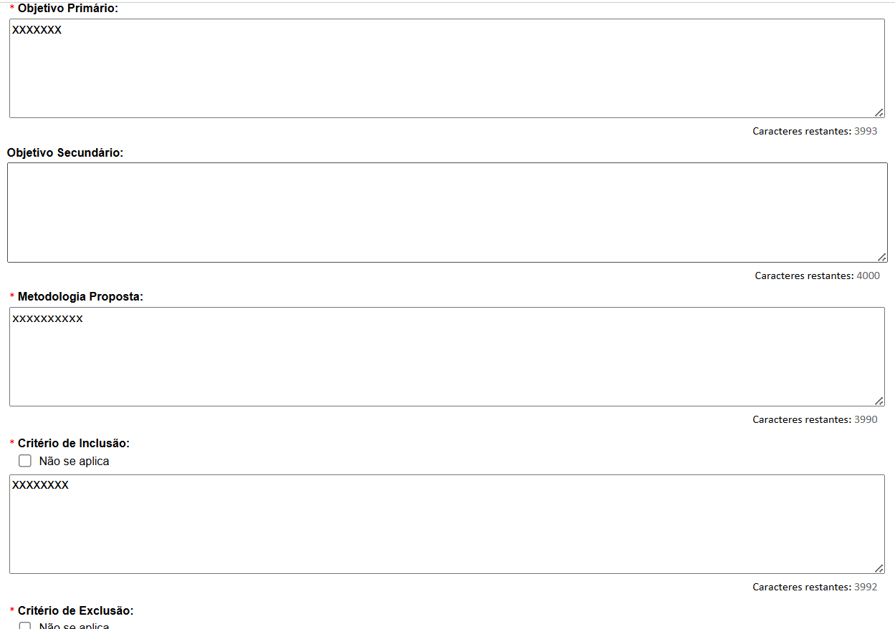
Alguns tipos de estudo podem dispensar os critérios de inclusão e exclusão.

Slide 10
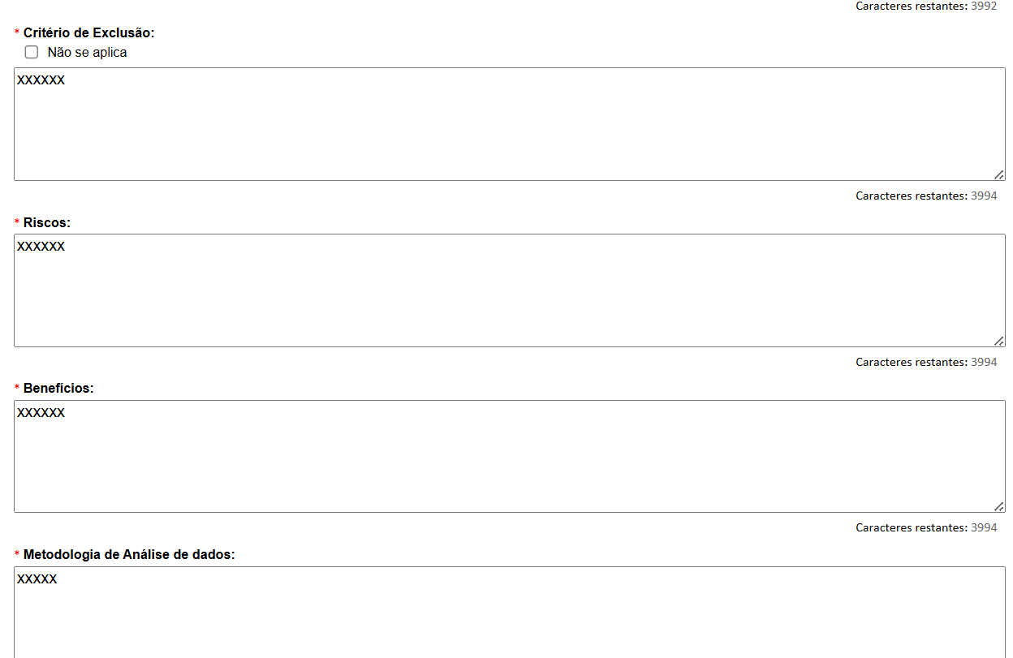
Submissão de Projetos de Pesquisa
Não existe pesquisa sem riscos, sempre haverá um risco mínimo.

Slide 11
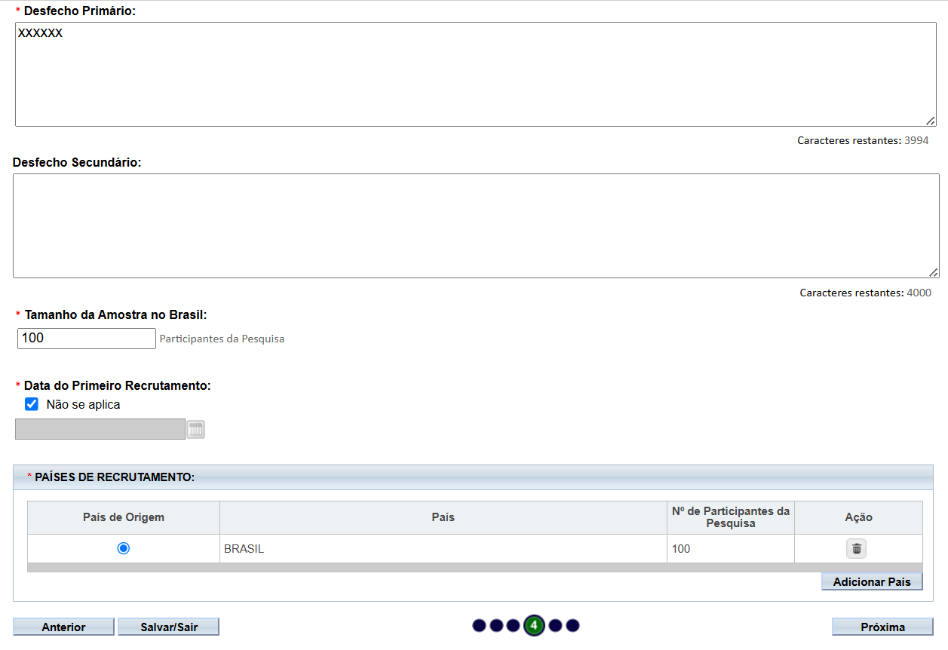
Submissão de Projetos de Pesquisa
Número de participantes da pesquisa.

Slide 12
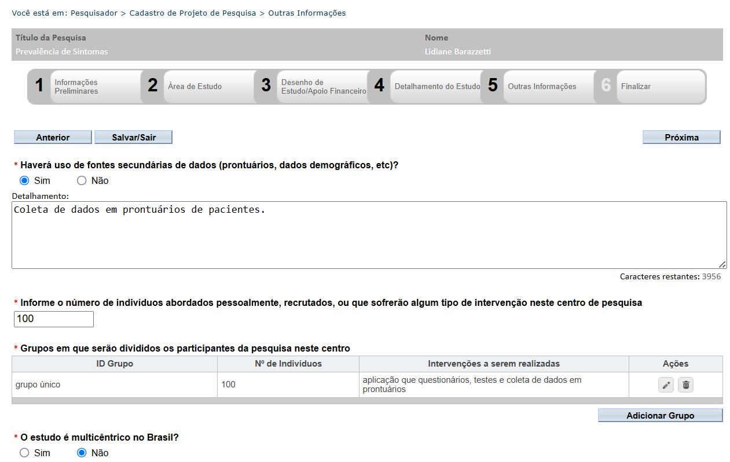
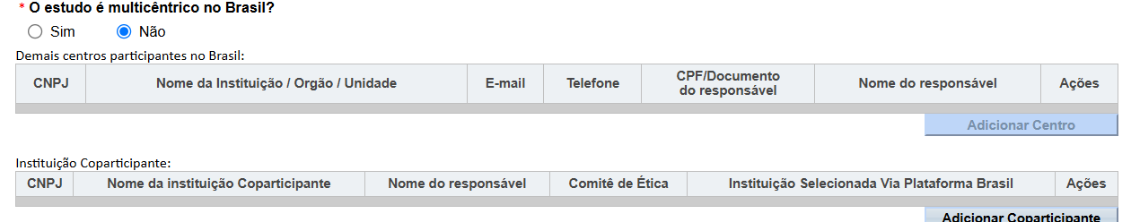
Submissão de Projetos de Pesquisa
Caso não tenham grupos, deverá ser descrito como “grupo único”. As intervenções também devem ser nomeadas.

Slide 13
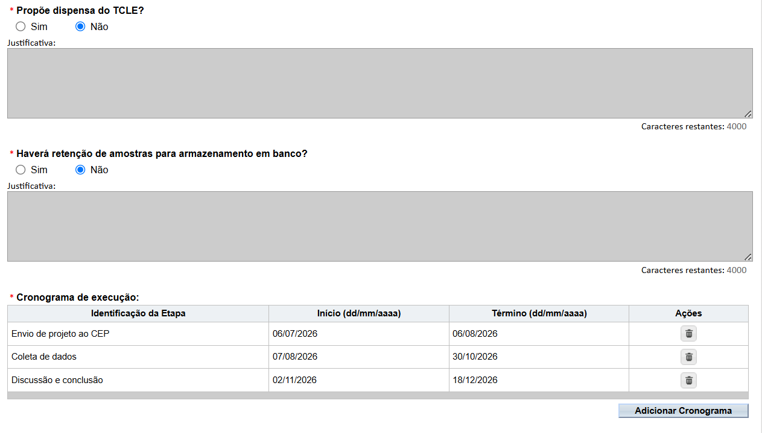
Submissão de Projetos de Pesquisa
Alguns tipos de estudo podem propor dispensa de TCLE. Ex: estudos com coleta de dados somente em prontuários.

Slide 14
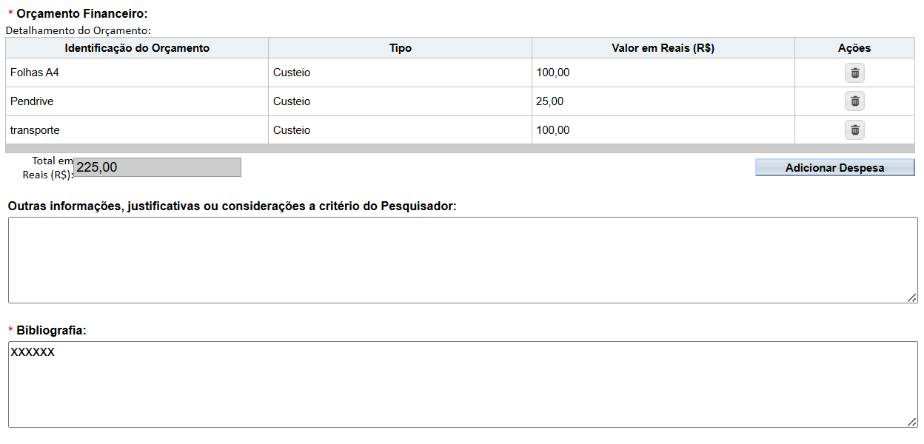
Submissão de Projetos de Pesquisa

Slide 15
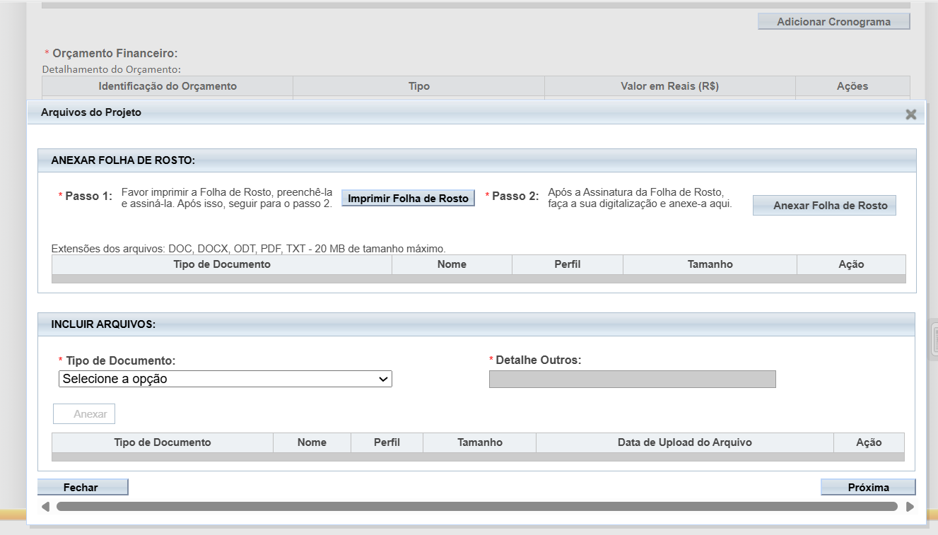
Submissão de Projetos de Pesquisa
Imprimir folha de rosto.
Após, salvar e fechar.

Slide 16
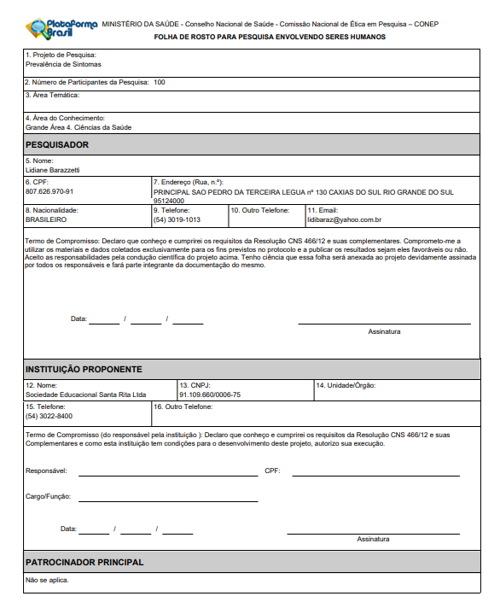
Submissão de Projetos de Pesquisa
Assinatura do Professor/Pesquisador proponente. Pode ser digital (Ex: gov.br)
Assinaturas Profa. Patrícia

Slide 17
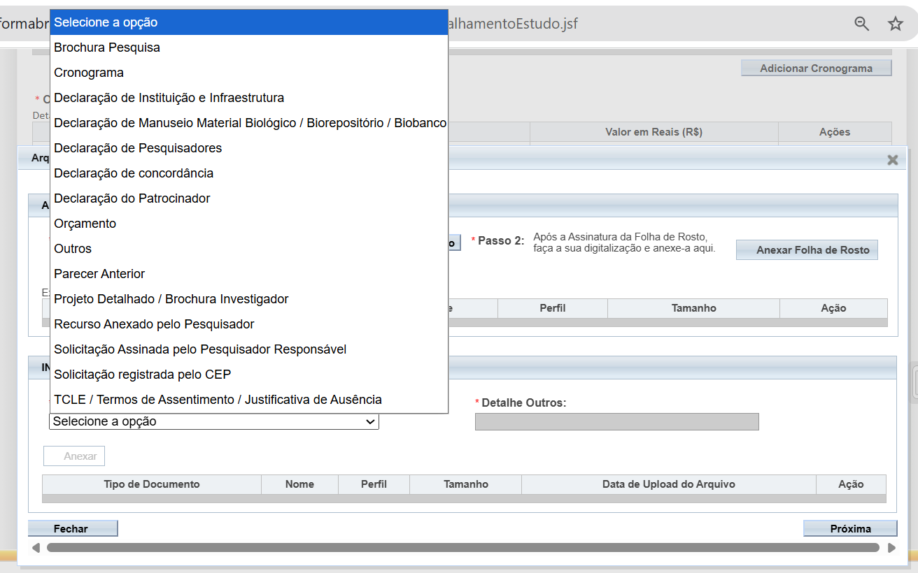
Submissão de Projetos de Pesquisa
Aqui podem ser anexados outros documentos: carta resposta, carta de anuência, Termo de Consentimento para uso de Banco de Dados, etc.
Após realizadas as assinaturas, anexar folha de rosto e demais documentos.

